Slide 1
Агитбригада по ПДД
«Светофорчик»
Выполнила:
учитель начальных классов
МКОУ «Горшеченская СОШ имени
Н.И. Жиронкина»
Брагина Татьяна Александровна

Slide 2
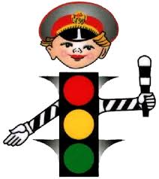
СВЕТОФОРЧИК

Slide 3
П - правила
Д - дорожного
Д - движения

Slide 4
Начиная переход, посмотри налево, потом направо.
Если нет тротуара, иди по обочине навстречу
движущемуся транспорту.
Автобус и троллейбус обходи сзади, трамвай – спереди.
Переходи дорогу только по пешеходному переходу.
Не играй на проезжей части.
Не катайся на велосипеде по проезжей части.

Slide 5
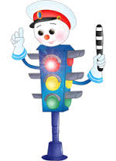
Светофор – регулирует движение транспорта
и пешеходов на дороге.

Slide 6


Slide 7

- СТОЙТЕ!
- ПОДОЖДИТЕ!
- ИДИТЕ!

Slide 8
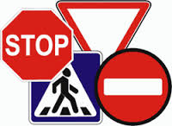
Дорожные знаки

Slide 9
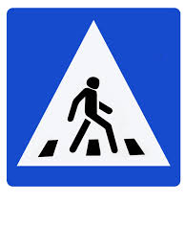
Пешеходный переход

Slide 10
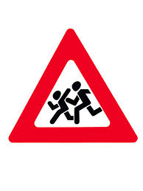
Дети

Slide 11

Движение на велосипедах
запрещено

Slide 12

Подземный переход

Slide 13


Пункт
медицинской помощи
Больница

Slide 14
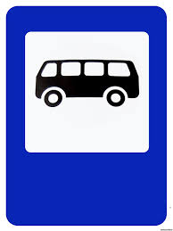
Место
остановки автобуса

Slide 15

Пешеходная дорожка

Slide 16

Телефон

Slide 17

Движение пешеходов
запрещено

Slide 18
Соблюдайте
правила дорожного движения!

Slide 19


